Slide 1
يصب الماء من إبريق صغير في الكوب الصغير بمقدار الربع

Slide 2
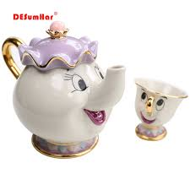
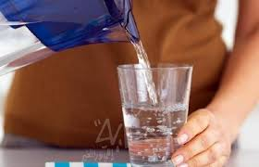
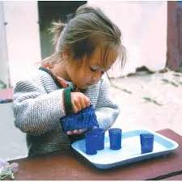
المراجعه:أ،عشبة الغفلي/أ،جمعة شعيب | الاعداد:أ.يمنه الراشدي | يصب الماء في كوب من إبريق صغير بمقدار الربع رقم الهدف :(349) | الهدف
الفئة العمرية:من4 الى5 سنوات | مستوى الشدة:متوسط | فئة الإعاقة: الإعاقة الدهنية | بيانات الهدف
درس: الإبريق الصغير والكوب الأزرق في أحد الأيام المشمسة أتجه كوب جميل ذو لون أزرق إلى صديقه الإبريق وطلب منه أن يسكب له من الماء البارد الذي بحوزته لأنه يشعر بالعطش الشديد فرد عليه بعد تفكير قائلاً: ولكن الماء الذي لدي قليل وقد لايكفي في هدا الجو الحار قال له الكوب : لاتكن بخيلاً ياصديقي فأنا لاأريد إلا القليل من الماء، فقال الابريق :أممممم حسناً ياصديقي اقترب لأصب لك قليلاً وبعد مضي بعض الوقت اسودت الغيوم ثم نزل المطر بغزارة وأخذ كل من الكوب والابريق يلعبان في المطر وامتللآ من مياه الامطار العذبة والنقية. الأنشطة الصفية أن يقوم الطالب بالتدريب على إمساك الابريق عن طريق المحاكاة والتقليد تنفيد نشاط صب الماء في الأكواب متعددة بمقادير مختلفة تشكيل مجسمات كرتونية لشكل الابريق والاكواب ليميز الطالب بينهما |  |  | كتاب الطالب

Slide 3
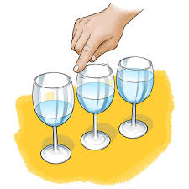
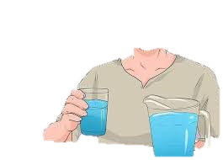
يصب الماء في كوب من إبريق صغير بمقدار الر بع | الهدف
أنشطة مهارية | المكونات
الأنشطة الصفية عرض فيديوهات خاص بالدرس ولتطبيق المطلوب بصورة واضحة تنفيد نشاط الامساك بالابريق وصب الماء في الكوب
أنشودة الماء
https://www.youtube.com/watch?v=WgwYa6E6D28

Slide 4
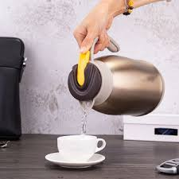
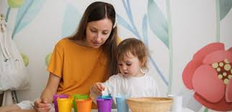
الحصة الدراسية: الهدف الرئيسي هو أن يتمكن الطالب من صب الماء من إبريق صغير في كوب بمقدار الربع أهداف أخرى: ان يتدرب الطالب على الإمساك بالإبريق بالطريقة الصحيحه ، أن يطور الطالب من مهارة القبضة الخماسية عن طريق تقليد المعلم . تشغيل الفيديو الخاص بالدرس. تنفيذ التمارين والأنشطة الصفية داخل الغرفة الصفية اجرائياً. حل التمارين والأنشطة وأوراق العمل الخاصة بالدرس أن يصب الطالب الماء من الابريق في الكوب بمقادير مختلفة عن طريق محاكاة المعلم التعرف على أهمية الماء واستخداماته أن يبتكر المعلم وسائل وتمارينأخرى خاصة بالدرس النشاط الرياضي أن يقوم المعلم بعمل مسابقة للطلاب عن طريقة امساك الابريق وصب الماء فالكوب ويعزز الفائز تدريب الطالب على تقوية القبضة الخماسية وتطوير المهارة لديه بسكب ماء في سلة النشاط الفني: ان يقوم الطالب بتقليد المعلم بعمل شكل من الصلصال النشاط الموسيقى: سماع أنشودة عن الماء ان يقوم الطالب بصنع مجسم للإبريق والكوب من الصلصال بمساعدة المعلم | دليل للمعلم
إعطاء ولي الامر بعض التمارين الخاصة من أجل تنفيد الهدف المطلوب صب الماء من الابريق الصغير في كوب صغيربمقدار الربع وتشجيع الطالب | الواجب المنزلي
مجموعة تدريبات على الأيباد تتضمن: 1- خطوات صب الماء من الابريق في الكوب 2ـ تلوين الابريق والكوب 3 التعرف وتحديد المقدار المطلوب بوضع علامة عليه | تمارين الكترونية
متوسط : ان يقلد الطالب المعلم بحركة بالامساك بالابريق جيد: ان يتمكن الطالب من تقليد المعلم برفع الابريق وصب الماء في الكوب مرتفع: ان يتمكن الطالب من تقليد المعلم بالامساك بالابريق الصغير وصب الماء في الكوب بالمقدار المطلوب عندما يطلب منه دلك | التقييم

Slide 5
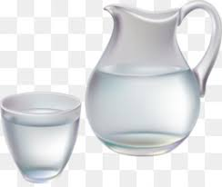
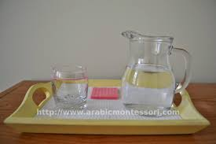
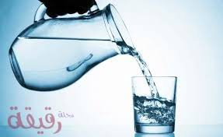
خطوات صب الما من الابريق في المر الصغي بمقدار الربع

Slide 6
قصة الغراب العطشان
https://www.youtube.com/watch?v=OIhWG_SRwpI

Slide 7
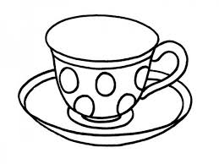
لون الصورة التالية يابطل

Slide 8
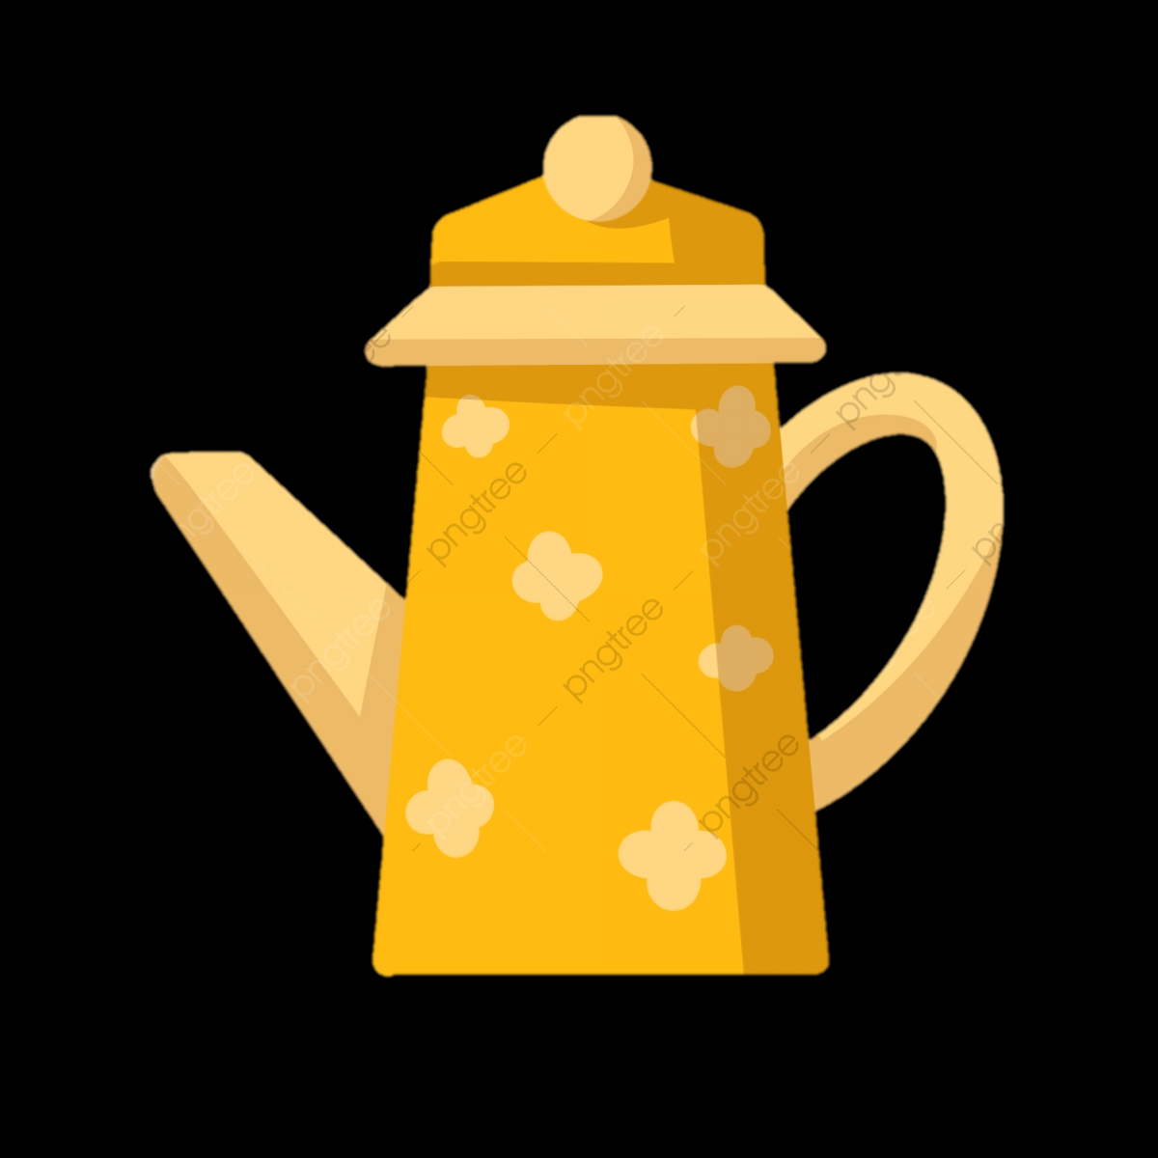
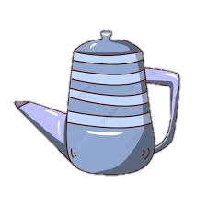
صل بين الصورة ومايمثلها فيما يلي

